Slide 1
Альбом
23 февраля
День защитника отечества
Подготовила:
Воспитатель Пономарева Екатерина Игоревна

Slide 2
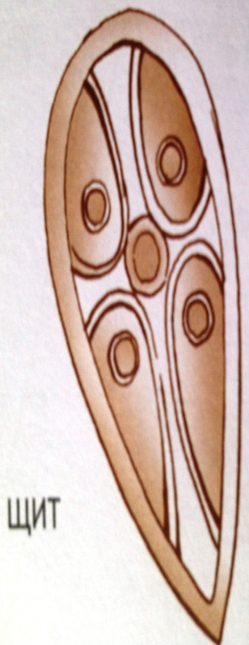
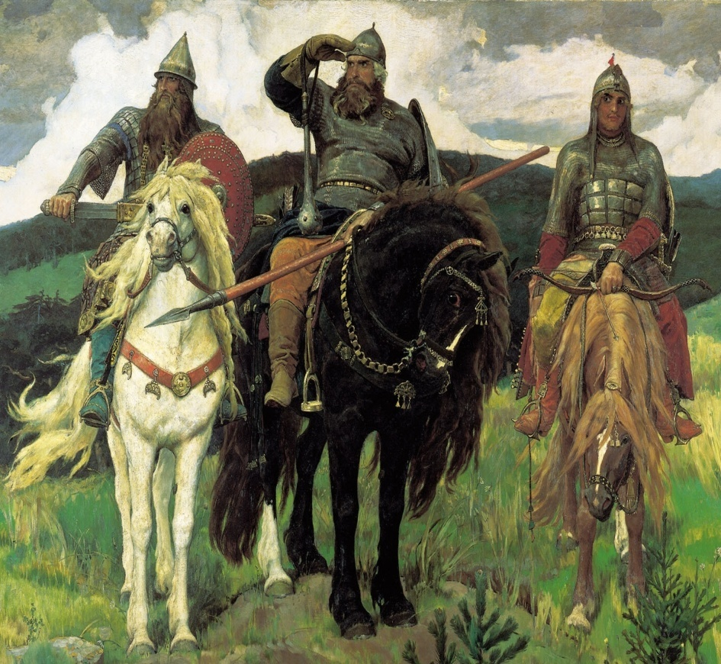
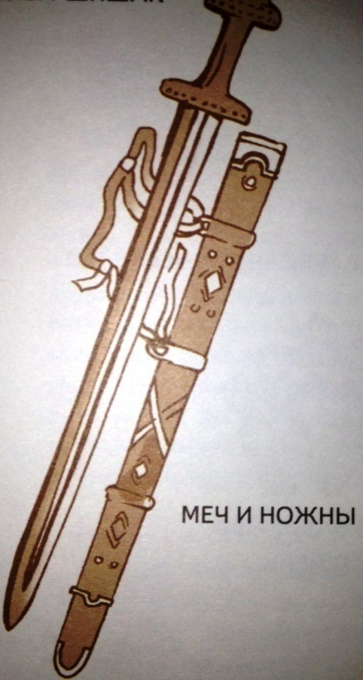
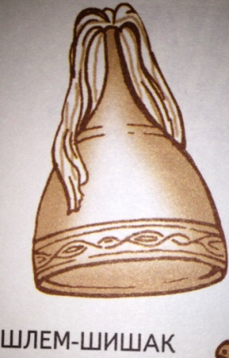
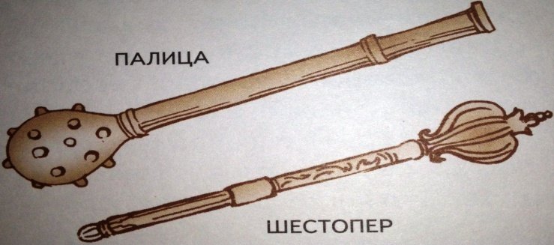
Богатыри – первые защитники Земли Русской…
В.М.Васнецов «Богатыри»

Slide 3
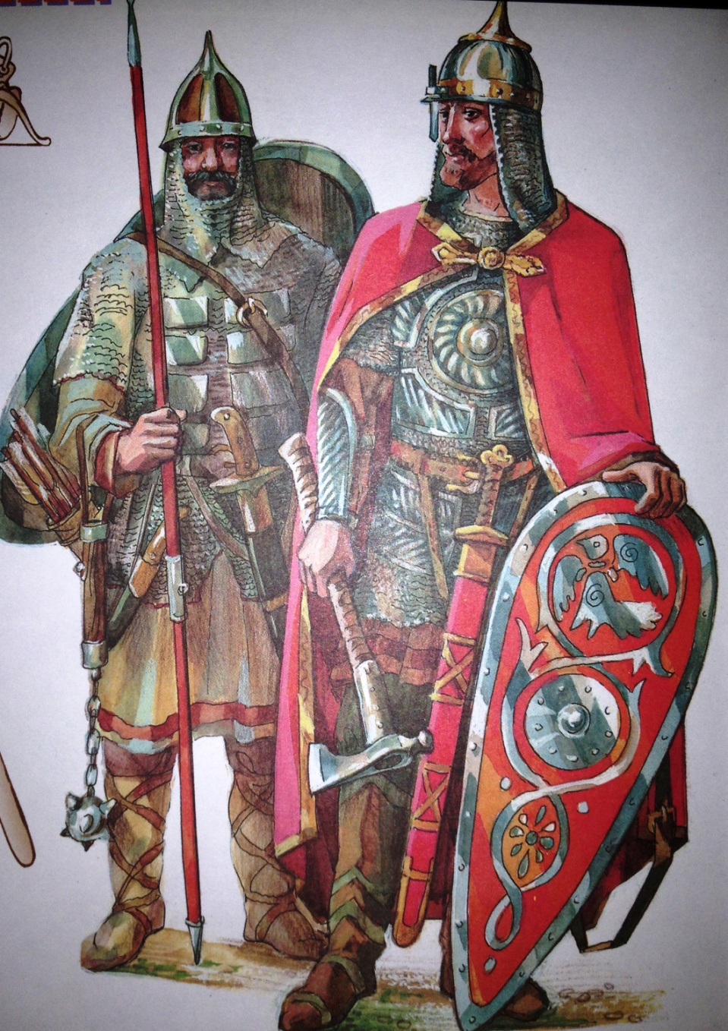
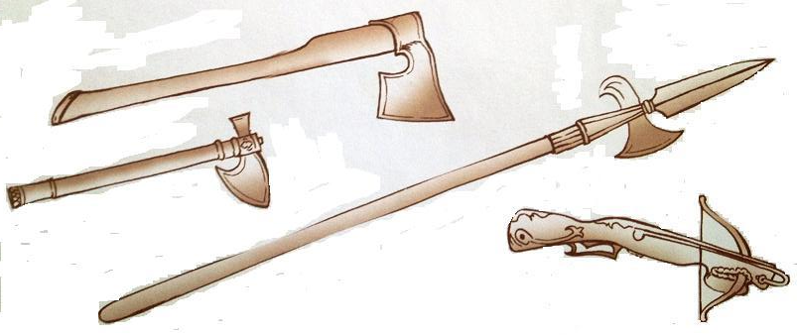
Ратники Древней Руси
Главная забота русских воинов – защита государства от врагов
Самострел
Алебарда
Чекан
Топор

Slide 4
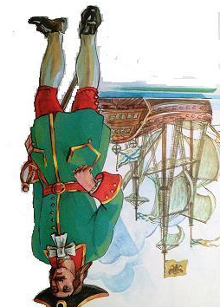
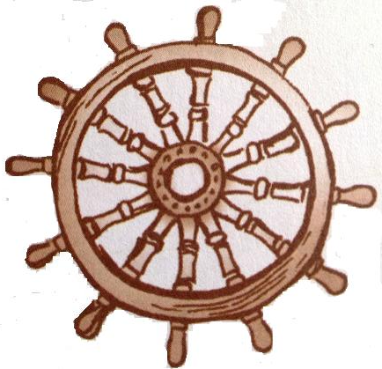
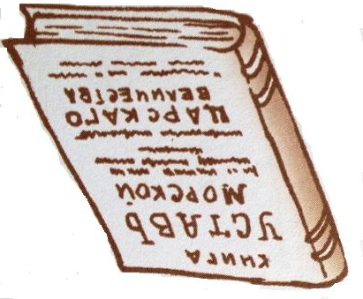
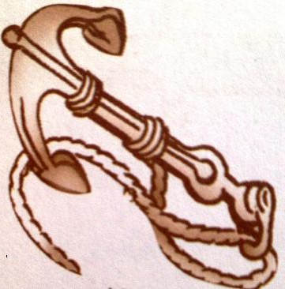
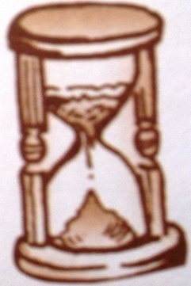
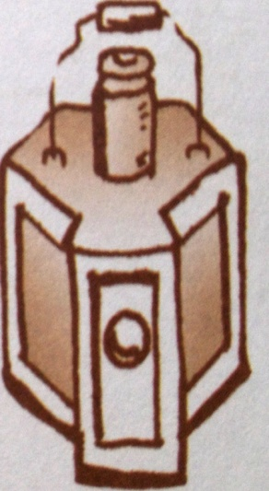
Морской устав Петра I
Чтобы защитить страну от нападения с моря, царь Петр I построил военные корабли, которые могли в любое время встать на пути неприятеля и защитить наши берега
Морской устав
Штурвал
Песочные часы
Фонарь
Якорь

Slide 5
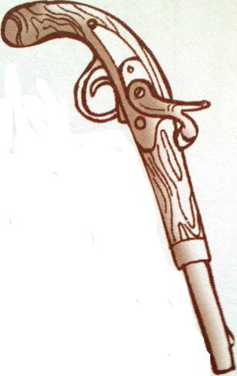
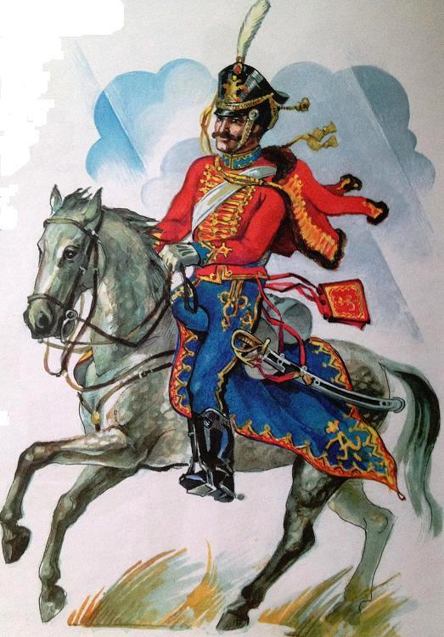
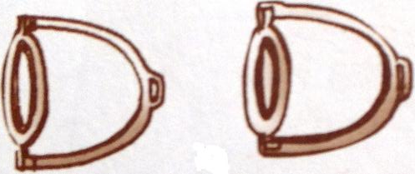
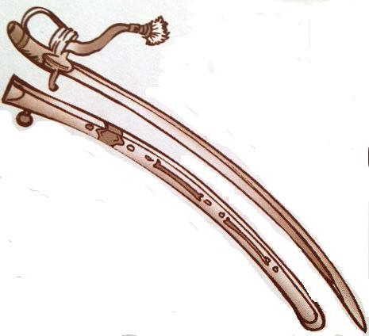
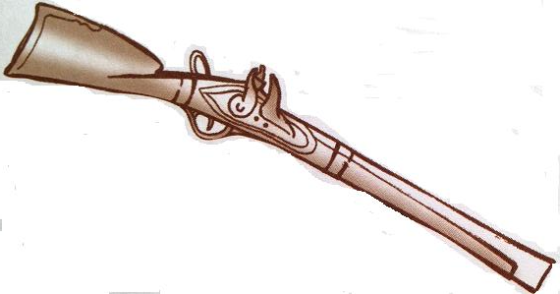
Легкая кавалерия
Удила
Кавалерийский пистолет
Сабля
Стремена
Кавалерия на быстрых конях преследовала врага и проводили разведывательные операции
Мушкетон

Slide 6
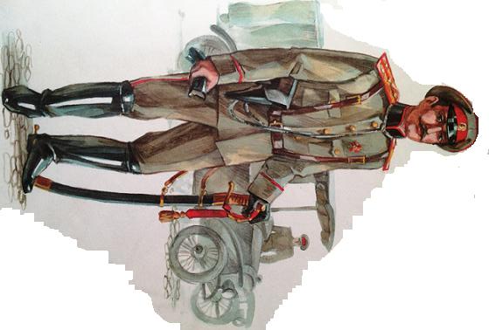
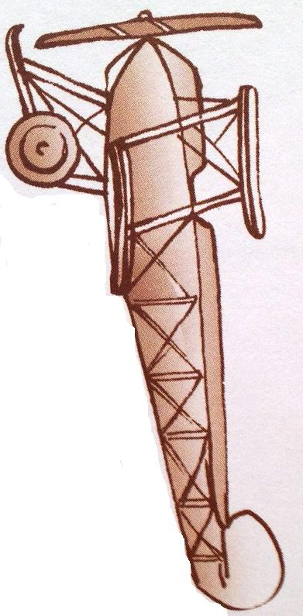
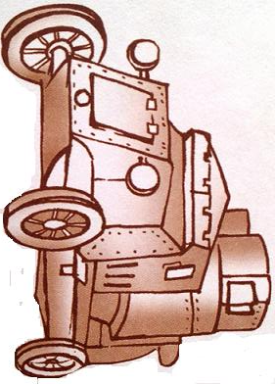
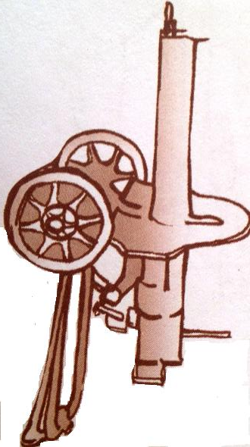
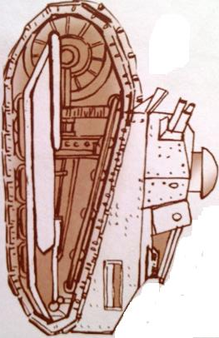
Броневая техника
Аэроплан
Броневик
Пулемет «Максим»
Победа в бою зависела от того, насколько хорошо армия технически оснащена
Танк

Slide 7
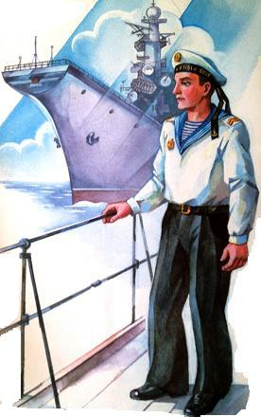
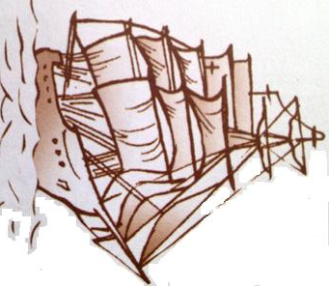
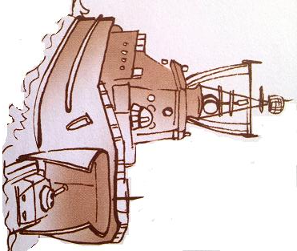
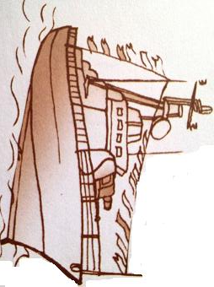
Андреевский флаг
Андреевский флаг – главный флаг Военно-морского флота России
Учебный парусник
Ракетный катер
Большой десантный корабль

Slide 8
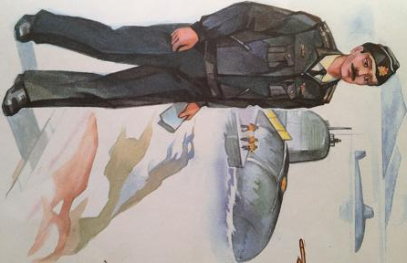
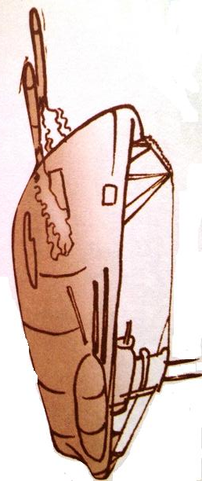
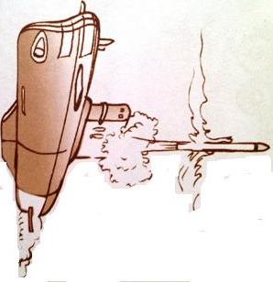
Моряки-подводники
Русские подводники первыми в мире проплыли подо льдами Северного Ледовитого океана и всплыли точно на Северном полюсе
Торпедная атака
Ракетный залп

Slide 9
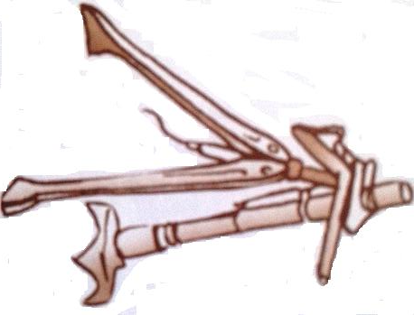
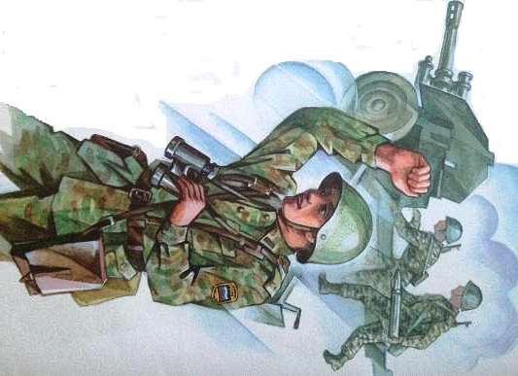
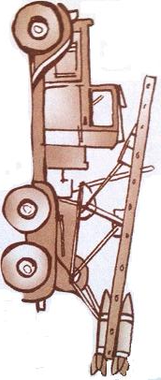
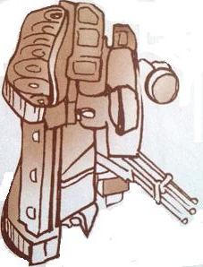
Артиллеристы
Миномет
Во время войны не раз бывало, что одно меткое артиллерийское попадание решало исход целого сражения
Установка реактивной артиллерии «Катюша»
Зенитная самоходная установка

Slide 10
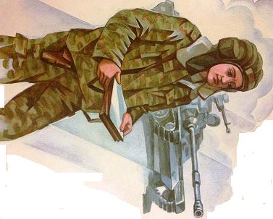
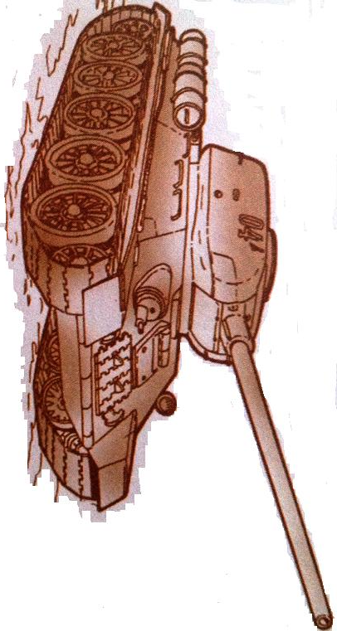
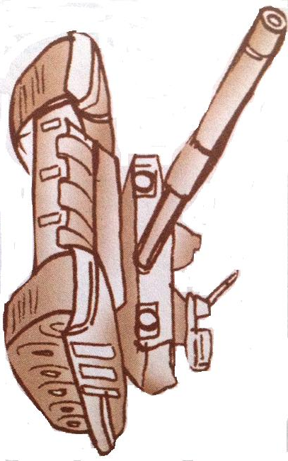
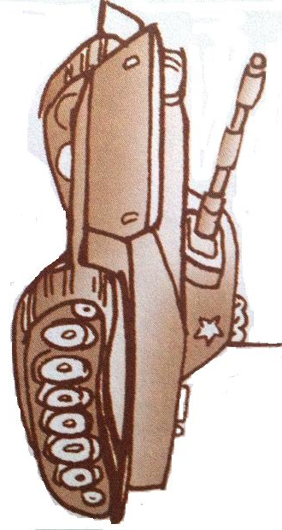
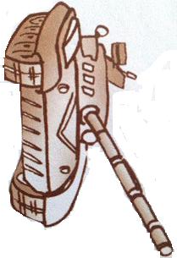
Танкисты
Танк Т-34
Танковые части – это основа наземной армии
Танк Т-64
Плавающий танк ПТ-76
Танк Т-90
Велик вклад наших воинов-танкистов в победу в той страшной войне

Slide 11
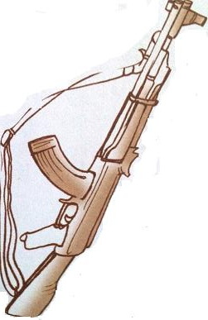
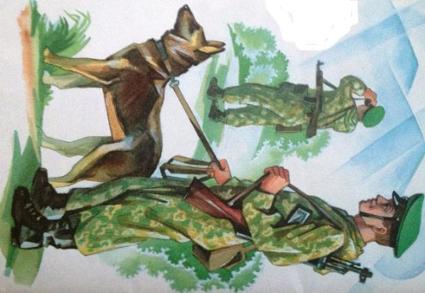
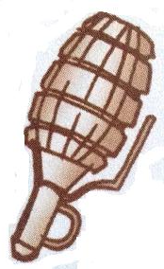
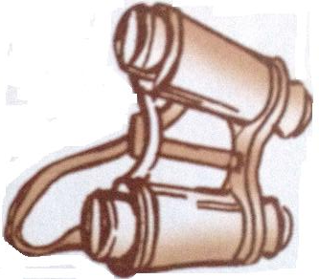
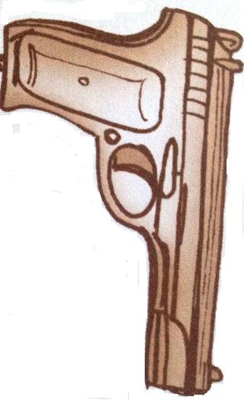
Пограничный дозор
Автомат АК
Охрана государственной границы – это важная и ответственная задача
Ручная граната
Если враг решится напасть, то первый удар примут на себя пограничники
Бинокль
Пистолет ТТ
Шеврон

Slide 12
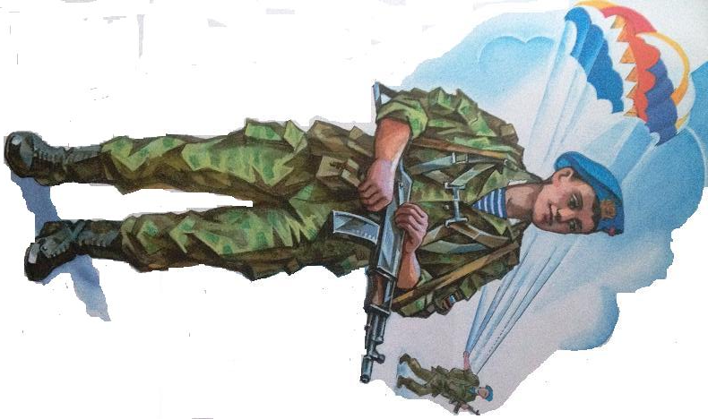
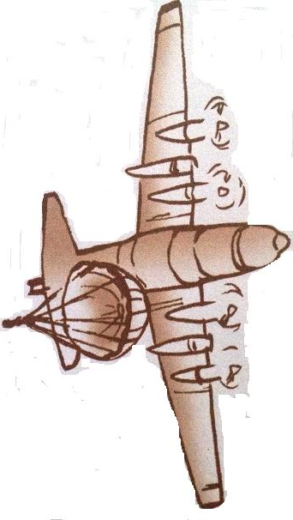
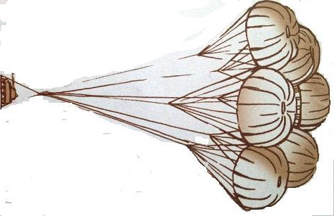
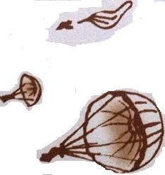
Десантники
Высадка десанта
Спуск танка
Десантники – это основа современной армии, они входят в войска быстрого реагирования

Slide 13
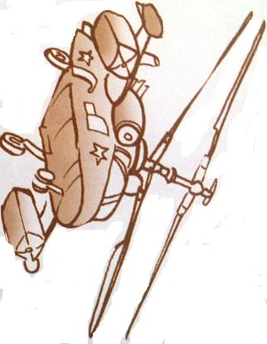
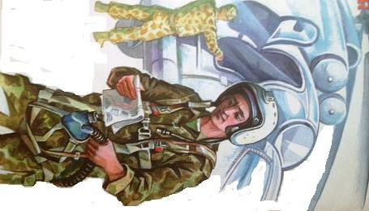
Военные летчики
КА-52
Военный летчик – очень сложная специальность.
МИ-26
МИГ -29

Slide 14
Спасибо за внимание!!!

